Slide 1

সবাইকে স্বাগতম

Slide 2
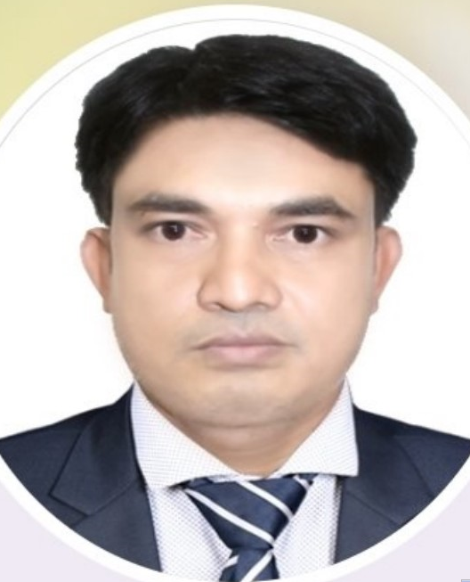
পরিচিতি
জাহেদুল ইসলাম
সহকারী শিক্ষক (আইসিটি),
জেলা শিক্ষক এম্বাসেডর ও
মাষ্টার ট্রেইনার (নতুন শিক্ষা কারিকুলাম)
খাশবিয়ারা দাখিল মাদরাসা

Slide 3
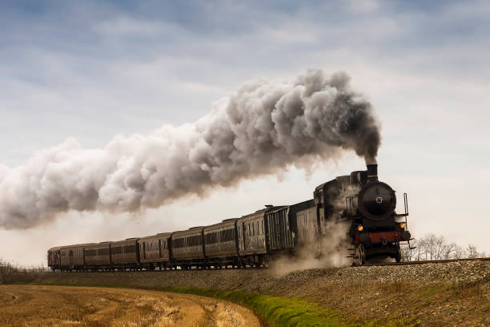
1ম শিল্প বিপ্লব,
১৭৬০ থেকে ১৭৮৪

Slide 4
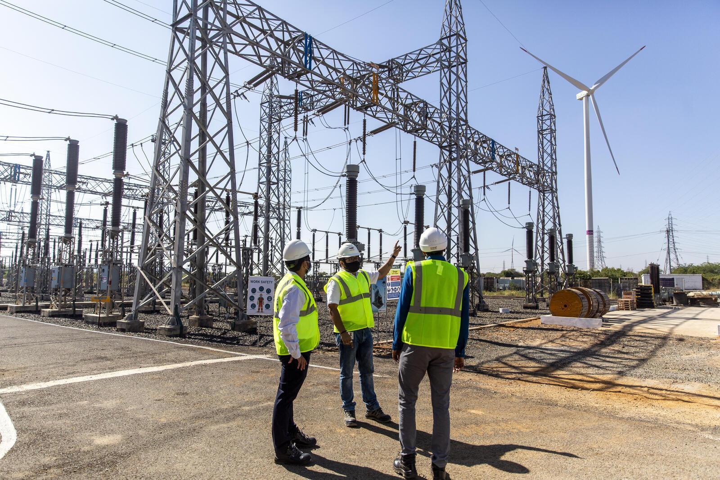
২য় শিল্প বিপ্লব,
১৮৭১ থেকে ১৮৭০

Slide 5

৩য় শিল্প বিপ্লব,
১৯৬৯ থেকে ২০১৫

Slide 6

৪র্থ শিল্প বিপ্লব
২০১৫ থেকে চলমান

Slide 7
পাঠ শিরোনাম
এসডিজি-৪

Slide 8
এই পাঠ শেষে শিক্ষার্থীরা…
১। SDG কী
২। এসডিজির পুরো নাম বলতে পারবে
3। এসডিজির লক্ষ্যগুলো কী তা ব্যাখ্যা করতে পারবে
৪। এসডিজির সূচক সংখ্যা বলতে পারবে

Slide 9
এসডিজি ৪ কি
এসডিজি বা বৈশ্বিক লক্ষ্য সমূহ হলো ৭ টি আন্ত সংযুক্ত বৈশ্বিক লক্ষ্য গুলির একটি সংগ্রহ, যা সকলের জন্য একটি ভালো এবং আরো টেকসই ভবিষ্যৎ অর্জনের পরিকল্পনা হিসেবে তৈরি করা হয়েছে।
Sustainable development goals : মানসম্মত শিক্ষা অবিষ্ট ফোর- অভীষ্ট চার এর লক্ষমাত্রা ৪.১। ২০৩০ সালের মধ্যে সকল ছেলে ও মেয়ে যাতে প্রাসঙ্গিক কার্যকর ও ফলপ্রসু অবৈতনিক সমতাভিত্তিক ও গুণগত প্রাথমিক ও মাধ্যমিক শিক্ষা সম্পন্ন করতে পারে তা নিশ্চিত করা।

Slide 10
জাতিসংঘ কর্তৃক সেপ্টেম্বর ২০১৫ সালে ১৭টি টেকসই উন্নয়ন লক্ষ্য মাত্রার মধ্যে এসডিজি-4 একটি। সকলের জন্য আজীবন শেখার সুযোগ প্রচার করুন। যার লক্ষ্যমাত্রা ১০ টি এবং যা ১১টি সূচক দ্বারা পরিমাপ করা হয়।

Slide 11
এসডিজি এর পূর্ণরুপ কি
Sustainable development goals :
S= Sustainable
D= Development
G= Goals

Slide 12
SDG - এর পূর্নরুপ Sustainable development Goals । এটি সহস্রাব্দ উন্নয়ন লক্ষ্য বা MDG 'র মতো জাতিসংঘ কতৃক আরেকটি উন্নয়ন পরিক্রমা । যা ২০১৫ সালের পর এমডিজি' প্রতিস্থাপিত হয়ে এর অগ্রগতির ধারা আরও বেগবান করার অভিপ্রায়ে জাতিসংঘের সাধারণ পরিষদের ৭০ তম অধিবেশনে গৃহিত হয় ১৫ বছর মেয়াদি এ SDG ।
MDG বলতে বুঝায় সহস্রাব্দ উন্নয়ন লক্ষ্যমাত্রা (Millennium Development Goals) হলো ২০০০ সালে জাতিসংঘ শীর্ষ-বৈঠকের পর প্রতিষ্ঠিত আটটি আন্তর্জাতিক উন্নয়ন লক্ষ্য। সেই সময় ১৯১টি জাতিসংঘ সদস্য এবং কমপক্ষে ২২ টি আন্তর্জাতিক সংস্থা ২০১৫ সালের মধ্যে সহস্রাব্দ উন্নয়ন লক্ষ্য অর্জনে সহায়তা করার জন্য প্রতিশ্রুতিবদ্ধ হন।

Slide 13
উন্নয়ন লক্ষ্যমাত্রা
লক্ষ ১: দারিদ্র নয়ঃ সব যায়গায় দারিদ্র্যের অবসান ঘটাও (বর্তমান দিনে $ 1.25 এর কম আয়ের মানুষ হিসেবে পরিমাপ করা চরম দারিদ্র নির্মূল করুন)।
লক্ষ্য ২: রোধ হাঙ্ঘার, ক্ষুধা ও অবসানঃ খাদ্য নিরাপত্তা নিশ্চিতে এবং উন্নত পুষ্টি অর্জন এবং টেকসই কৃষির প্রচার
লক্ষ্য 3: সুস্বাস্থ্য এবং সুস্থতাঃ সুস্থ জীবন নিশ্চিত করুন এবং সকল বয়সের সকলের জন্য মঙ্গল প্রচার করুন
লক্ষ্য ৪: মানসম্মত শিক্ষাঃ অন্তর্ভুক্তিমূলক মানসম্মত শিক্ষা নিশ্চিত করুন এবং সকলের জন্য শিক্ষার সুযোগ দিন।

Slide 14
লক্ষ্য ৫ লিঙ্গঃ সমতা অর্জন করুন এবং সকল নারী ও মেয়েদের ক্ষমতায়ন করুন
লক্ষ 6 বিশুদ্ধ পানি এবং স্যানিটেশনঃ সকলের জন্য পানি ও সেনেটেশনের প্রাপ্যতায় এবং টেকসই ব্যবস্থাপনা নিশ্চিত করা
লক্ষ্য ৭ সাশ্রয়ী মূল্যের এবং পরিচ্ছন্ন শক্তিঃ সকলের জন্য সাশ্রয়ী, নির্ভরযোগ্য, টেকসই এবং আধুনিক শক্তির অ্যাক্সেস নিশ্চিত করুন
লক্ষ 8 শালীন কাজ এবং অর্থনৈতিক বৃদ্ধিঃ টেকসই অন্তর্ভুক্তিমূলক এবং টেকসই অর্থনৈতিক প্রবৃদ্ধিপূর্ণ ও উৎপাদনশীল কর্মসংস্থান এবং সকলের জন্য উপযুক্ত কাজের প্রচার করুন

Slide 15
লক্ষ্য ৯ শিল্প উদ্ভাবনঃ পর্যাপ্ত অবকাঠামো তৈরি করুন
লক্ষ্য ১০ বৈষম্য হ্রাস করাঃ দেশের মধ্যে বৈষম্য হ্রাস করুন
লক্ষ্য 11 টেকসই শহর এবং সম্প্রদায় শহরঃ মানব বসতি কে অন্তর্ভুক্ত করুন নিরাপদ স্থিতিস্থাপক ও টেকসই করুন
১২ দায়ীত্বশীলতাঃ দায়ীত্বশীল ব্যবহার ও উৎপাদন এবং উৎপাদন নিদর্শন নিশ্চিত করুন
লক্ষ ১৩ জলবায়ুঃ জলবায়ু পরিবর্তন এবং এর প্রভাব মোকাবেলায় জরুরি পদক্ষেপ নিন

Slide 16
লক্ষ ১৪ পানির নিচে জীবন টেকসই উন্নয়নের জন্যঃ মহাসাগর, সমুদ্র এবং সামুদ্রিক সম্পদ সংরক্ষণ এবং টেকসই ভাবে ব্যবহার করুন
লক্ষ্য ১৫ জমিতে জীবন স্থলজ বাস্তুতন্ত্রের টেকসই ব্যবহার, রক্ষা, পুনরুদ্ধার এবং প্রচারঃ টেকসই ভাবে বন ব্যবস্থাপনা মরুকরণের বিরুদ্ধে লড়াই করা এবং ভূমির অবক্ষয় বন্ধ এবং জীববৈচিত্রের ক্ষতি বন্ধ করা
লক্ষ্য ১৬ শান্তি ও ন্যায়বিচারঃ শক্তিশালী প্রতিষ্ঠান টেকসই উন্নয়নে শান্তিপূর্ণ ও অন্তর্ভুক্তিমূলক সমাজকে উন্নীত করা, সবার জন্য ন্যায় বিচারের সুযোগ প্রদান করা, প্রয়োজনে জবাবদিহিতামূলক ব্যবস্থা নিশ্চিত করা
লক্ষ্য ১৭ অংশীদারিত্বঃ লক্ষ্য অর্জনের জন্য অংশীদারি্ত্বকে শক্তিশালী করুন এবং টেকসই উন্নয়নের জন্য বিশ্বব্যাপী অংশীদারিত্ব গ্রহণ করুন

Slide 17
মূল্যায়ন
এসডিজির ৪র্থ লক্ষ্য কোনটি?
ক) শিক্ষা খ) স্বাস্থ্য গ) চিকিৎসা ঘ) অন্ন
২) এসডিজির লক্ষ্যমাত্রা কতটি
ক) ৭ খ) ১৭ গ) ২৭ ঘ) ৩৭
৩) এসডিজির সূচক কতটি
ক) ১১টি খ) ২১টি গ) ৩১টি ঘ) ৪১টি
৪) MDG-র পূর্ণরুপ কী
ক) খ) গ) ঘ)

Slide 18
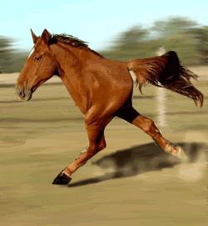
ধন্যবাদ সকলকে

